Slide 1
«Впровадження програми профілактики інфекцій та інфекційного контролю
в закладах охорони здоров’я»
Профілактика вентилятор-
асоційованих пневмоній
2019

Slide 2
Вентилятор-асоційована пневмонія (ВАП) – група інфекційних хвороб, пов'язаних з наданням медичної допомоги, що розвиваються у пацієнта в результаті інтубації та подальшої механічної вентиляції легень під час надання медичних послуг.
Окрім ВАП до можливих ускладнень інтубації та штучної вентиляції легень відносять:
гострий респіраторний дистрес-синдром;
пневмоторакс;
тромбоемболія легеневої артерії;
лобарний ателектаз;
набряк легенів.

Slide 3
Фактори ризику
довготривале перебування в стаціонарі до інтубації
довготривала або більше рекомендованого терміну штучна вентиляція легень
нейтропенія
недоношеність
недоукомлектованість медичним персоналом
нестандартизований догляд
Групи ризику
пацієнти відділень анестезіології, реанімації та інтенсивної терапії
пацієнти з онкологічними захворюваннями

Slide 4
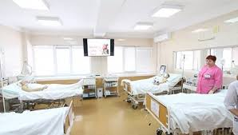
Адміністративні вимоги до
закладу охорони здоров'я
наявність КІК та Плану дій;
електронна база даних;
програма навчання і підготовки;
бактеріологічна/мікробіологічна лабораторія

Slide 5
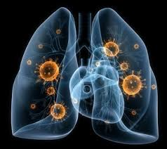
Заходи щодо профілактики
ВАП у дорослих
Уникати інтубація, якщо це можливо
Мінімізувати седацію
Ранні фізичні навантаження і мобілізація
Мінімізація накопичення виділень над манжетою ендотрахеальної трубки
Дихальний контур замінювати лише у випадках забруднення або при несправності
Головний кінець ліжка має бути піднятий під кутом 35-40ᵒ

Slide 6
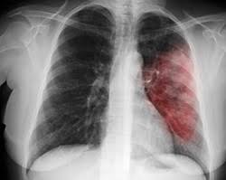
Заходи щодо профілактики
ВАП у дорослих
Спеціальні підходи: гігієнічна обробка ротоглотки, використання ультратонких поліуретанових манжет, введення в трахею незначної кількості фізіологічного розчину перед санацією
Додаткові заходи
Заборонені/не рекомендовані заходи: профілактика виразки шлунку, рання трахеостомія, пробіотики, раннє парентеральне харчування, місцеві антимікробні препарати

Slide 7
Заходи щодо профілактики
ВАП у новонароджених
уникнення інтубації, за можливості
мінімізація механічної вентиляції
догляд за ротовою порожниною
спеціальні підходи (рекомендовані, але доказова база недостатня): розміщення на боку або під кутом 45ᵒ, використання закритих систем санації
заборонені заходи: переривати седацію з метою оцінки її подальшої необхідності, використовувати пробіотики і синбіотики

Slide 8
Заходи щодо профілактики
ВАП у дітей
уникати інтубації, за можливості
мінімізувати тривалість механічної вентиляції;
догляд за ротовою порожниною;
піднятий головний кінець ліжка;
заміна дихальних контурів лише у разі забруднення або несправності;
видалення конденсату із дихального контуру (уникаючи його потрапляння на пацієнта)

Slide 9
Заходи щодо профілактики
ВАП у дітей
перед зміною позиції тіла в ліжку проводити санацію ротової порожнини
використовувати ендотрахеальні трубки з манжетами
у дітей старше 10 років рекомендовано використовувати ендотрахельні трубки із дренажним портом
Заборонені/не рекомендовані заходи: профілактика виразки шлунку, рання трахеостомія, пробіотики з профілактичною метою, хлоргексидинвмісні засоби для догляду за ротовою порожниною, місцеві антимікробні препарати, едотрахеальні трубки покриті сріблом, закриті системи санації, системну антимікробну терапію при ШВЛ-асоційованому трахеобронхіті

Slide 10
Критерії ефективності
профілактики ВАП
Відсоток днів ШВЛ, в які визначалася необхідність у подальшій інтубації та ШВЛ – відношення кількості днів інтубації до кількості днів у які пацієнти проходили випробування можливості спонтанної вентиляції, що виражено у відсотках:
критерії включення: всі пацієнти на ШВЛ;
критерії виключення: пацієнти із насичення киснем крові менше за 88%, Fio2 більше 50%, відсутність у пацієнта спонтанного дихального зусилля протягом п’яти або більше хвилин, збудження, активна фаза інфаркту міокарду, потреба у вазопресорах, підвищений внутрішньочерепний тиск, критичний стан або стани, що з найбільшою вірогідністю призведуть до смерті.
Розповсюдженість ВАП:
РВ = КВ/ІД ×1000, де
РВ – розповсюдженість ВАП на 1000 днів інтубації;
КВ – кількість зареєстрованих ВАП за період часу;
ІД – загальна кількість днів інтубації за період часу – сума днів наявності встановленої інтубаційної трубки у пацієнтів, в яких не розвинулася ВАП та днів наявності встановленої інтубаційної трубки у пацієнтів до початку клінічних проявів ВАП;
1000 – 1000 днів інтубації.

Slide 11
Дякую за увагу!

